Slide 1
Kedves Gyerekek! Szeretettel küldöm Nektek ezeket a kis feladatokat! Dóri néni csikdorineni@gmail.com

Slide 2
Mit láttok a képeken? Melyik érzékszerv mire való?

Slide 3
Kattints a linkre! Olvassátok el egy felnőtt segítségével a mondatokat! Kattints arra a képre, amelyik érzékszerveddel érzékeled!
http://www.quiz-maker.com/QDSWZ65K7

Slide 4
Játék! Kattints erre a linkre és keresd meg, hogy hol nyávog a macska!? Ügyesen!
https://www.hiddenobjectgames.com/game/Find+the+cat

Slide 5
Keresd meg, hová bújt el a képen az egér!

Slide 7
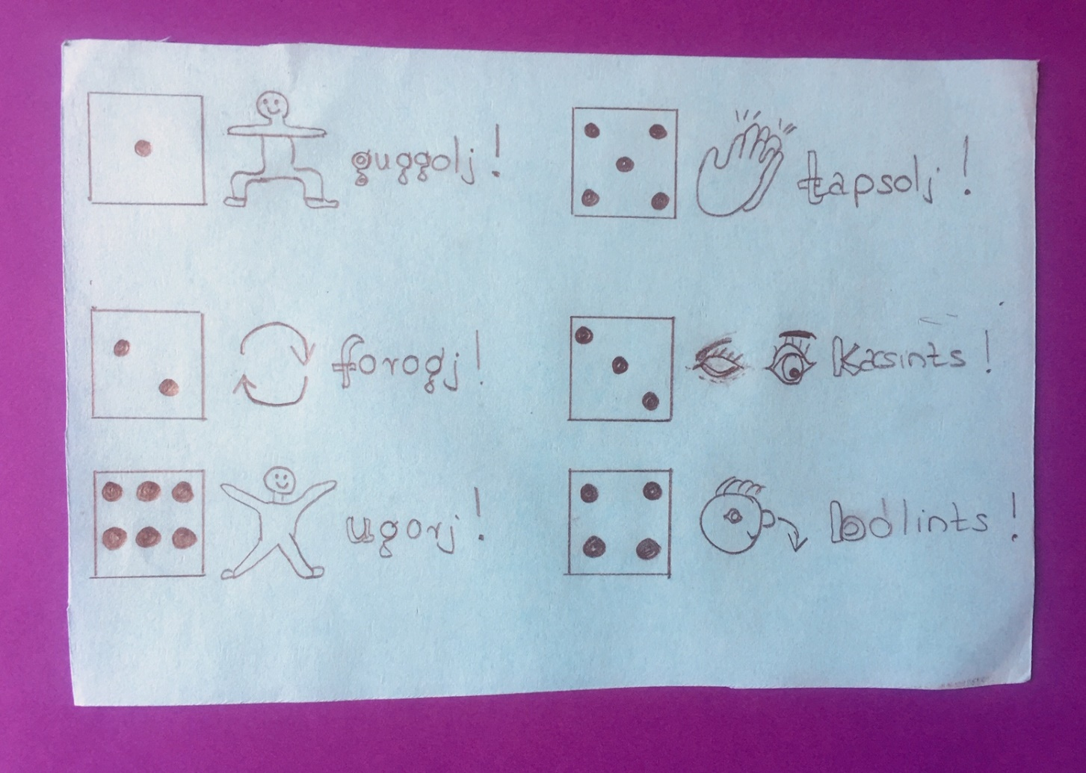
Végül egy kis játék! Vegyél elő egy dobókockát! Minden dobásnál mozogj a rajz szerint annyit, ahányat dobtál!

Slide 8
Remélem, hamarosan találkozunk! Szervusztok!
☺
képek forrása: www.freepik.com

